Slide 1
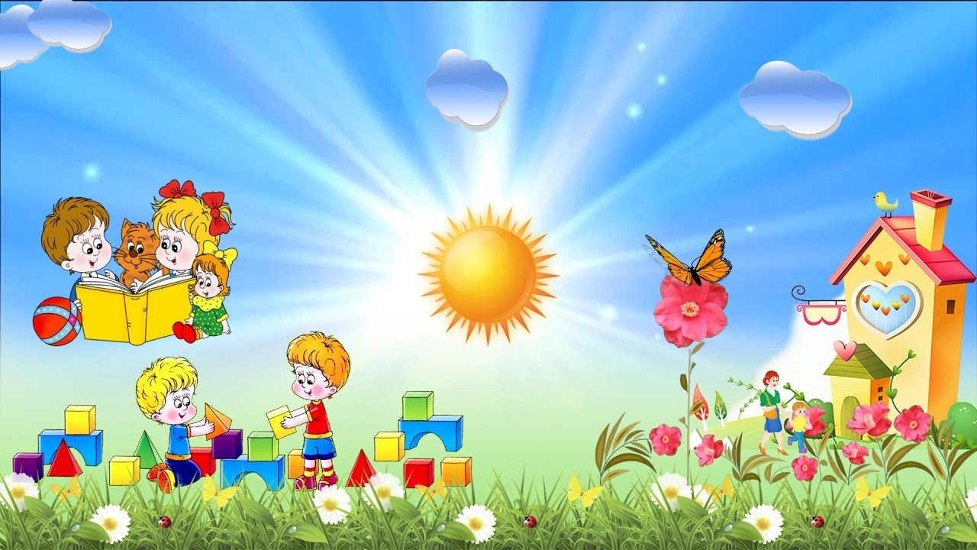
МБДОУ «Детский сад №7 «Колокольчик» Бавлинского муниципального района РТ
Авторское методическое пособие:
Дидактическая игра “Кием-салым” (“Одежда”)
Авторы пособия:
Хуснетдинова Э.З.
Нургалиева Г.Ф.
ноябрь, 2020г
г.Бавлы.

Slide 2
Цель: Систематизировать знания детей об одежде, обуве. Познакомить детей со свойствами, качествами ткани, видами одежды, обуви. Закрепить названия цветов, навыки завязывания шнурков, застегивания пуговиц, навык работы с липучками. Развивать мелкую моторику рук, воспитывать бережное отношение. Активизировать словарный запас детей, учить отвечать на заданные вопросы.Развивать мыслительную активность детей.
Продолжать знакомить с татарской национальной одеждой, повторить татарские орнаменты. Закрепить название цвета.
Учить составлять сложносочиненные предложения, называя основные виды одежды, кто ее шьет, из чего; обувь и ее виды. Знакомство с профессией «швея». Продолжать знакомить детей со значением слов «платье, куртка, брюки, сапоги, а так же знакомить с понятием «художник-модельер», эскиз, закройщик, портной. Воспитывать уважение к труду людей которые создают ишьют одежду. Развивать эстетический вкус, память, воображение.

Slide 3
Эта игра предназначена в старших группах русскоязычным детям. А так же можно предложить эту игру для татаро-язычных детей. Игра развивает логику, внимательность, мелкую моторику пальцев рук, усидчивость, расширяет кругозор ребенка.
В процессе игры обращаем внимание детей на цвета, которые он видит, на деталях.
Материалы: Вся одежда сделана из дермантина. На платье и на сапожках сделаны аппликации из татарских орнаментов, так же понадобились замок, шнуровка, липучка, пуговицы. При шитье использованы основные цвета.

Slide 4
. Ход игры:
Воспитатель на стол раскладывает макеты с изображением предметов одежд и обуви, и объясняет задание. Дети подходят и выполняют это задание, называя цвет и название одежды на татарском языке.
Платье-күлмәк Брюки-чалбар
Куртка-куртка Сапоги-итек
Предложить ребенку выполнить действия например:
«одевай-ки»
«сними-сал»
(диалогическая речь между воспитателем и ребенком)
Воспитатель:- Кил монда, Анур (ребенок подходит)
Воспитатель: -КҮлмәк (итек, чалбар, куртка) ки
Ребенок подходит, находит соответсвующую одежду называет цвет и выполняет задание, например: “застегни пуговицу” и.т.д.

Slide 5
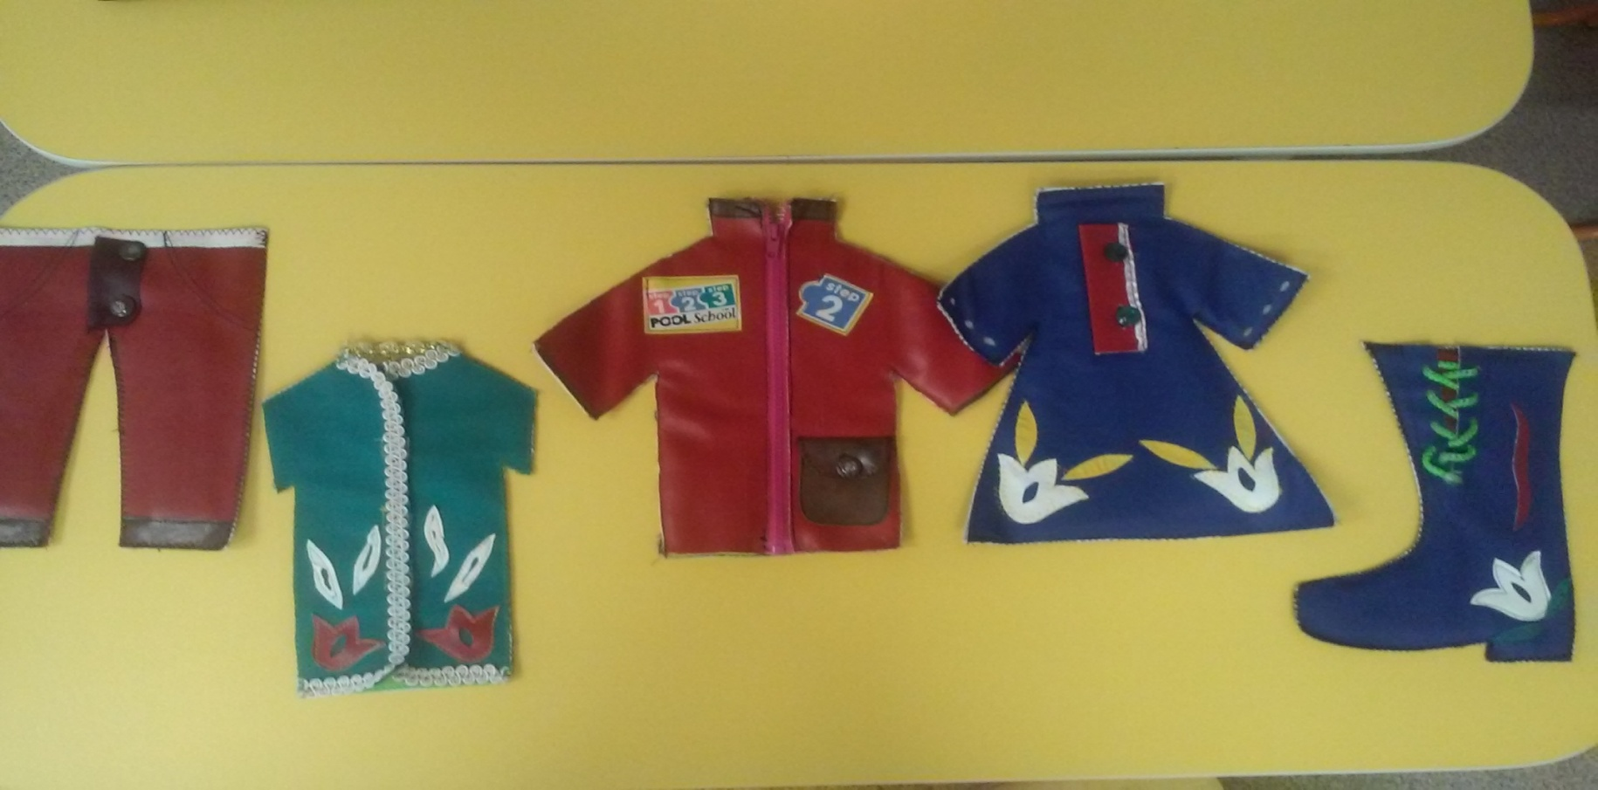
Дидактическая игра “Кием-салым” (“Одежда”)

Slide 6
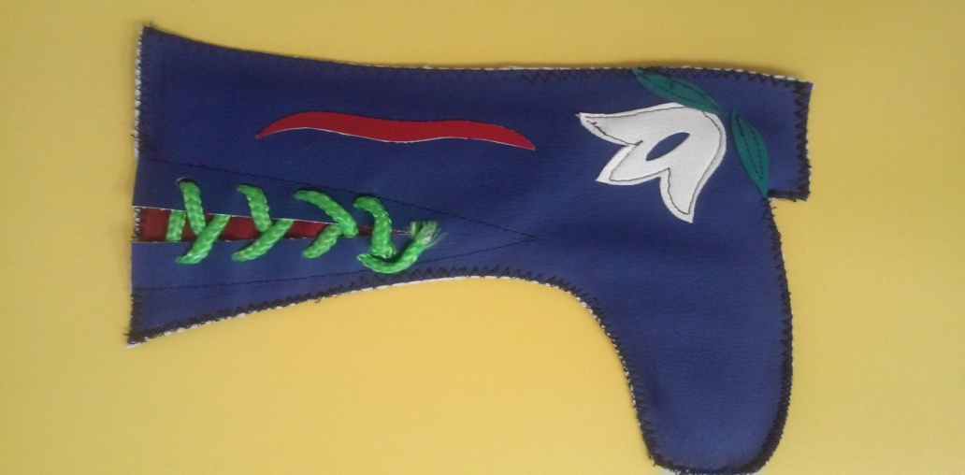
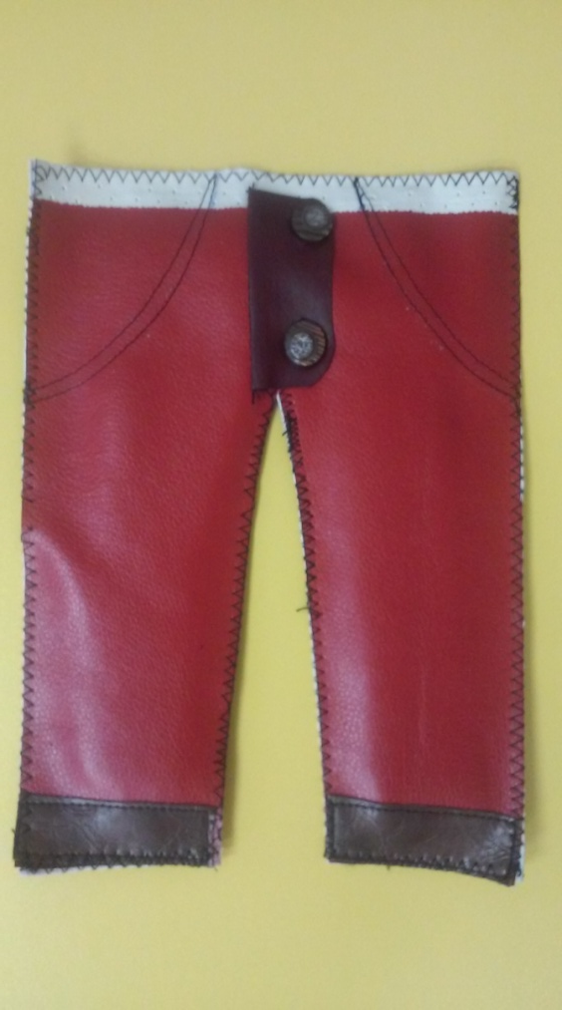
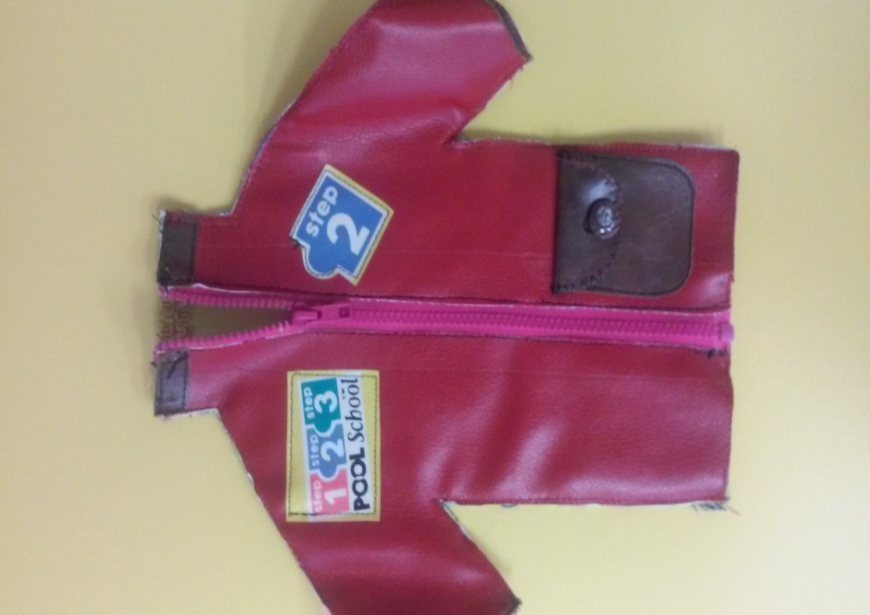
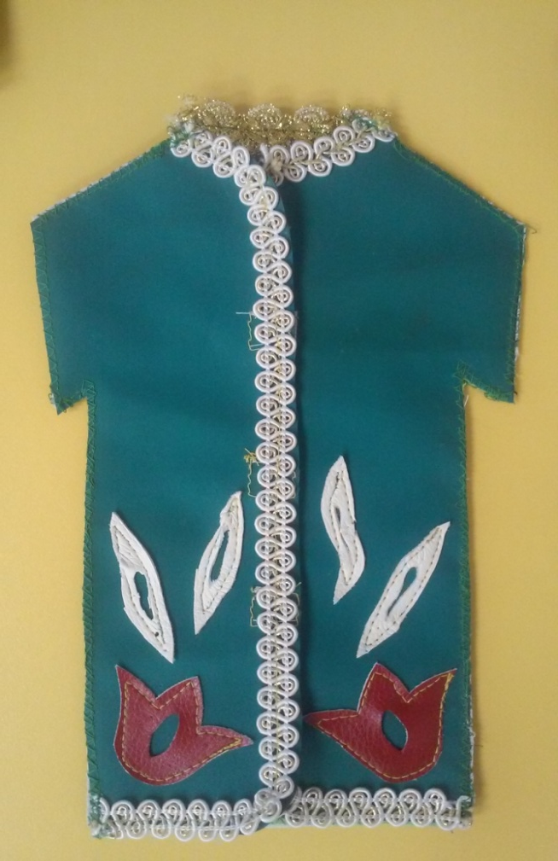
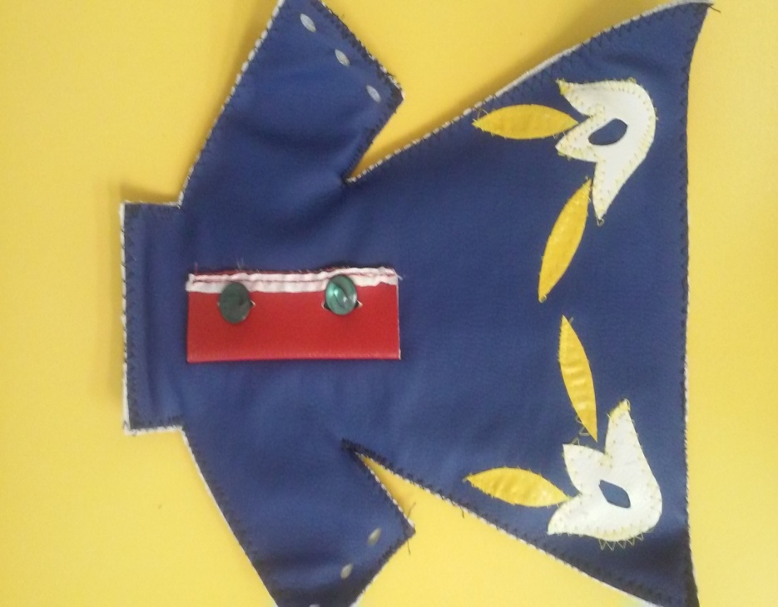
Дидактическая игра “Кием-салым” (“Одежда”)

